Slide 1
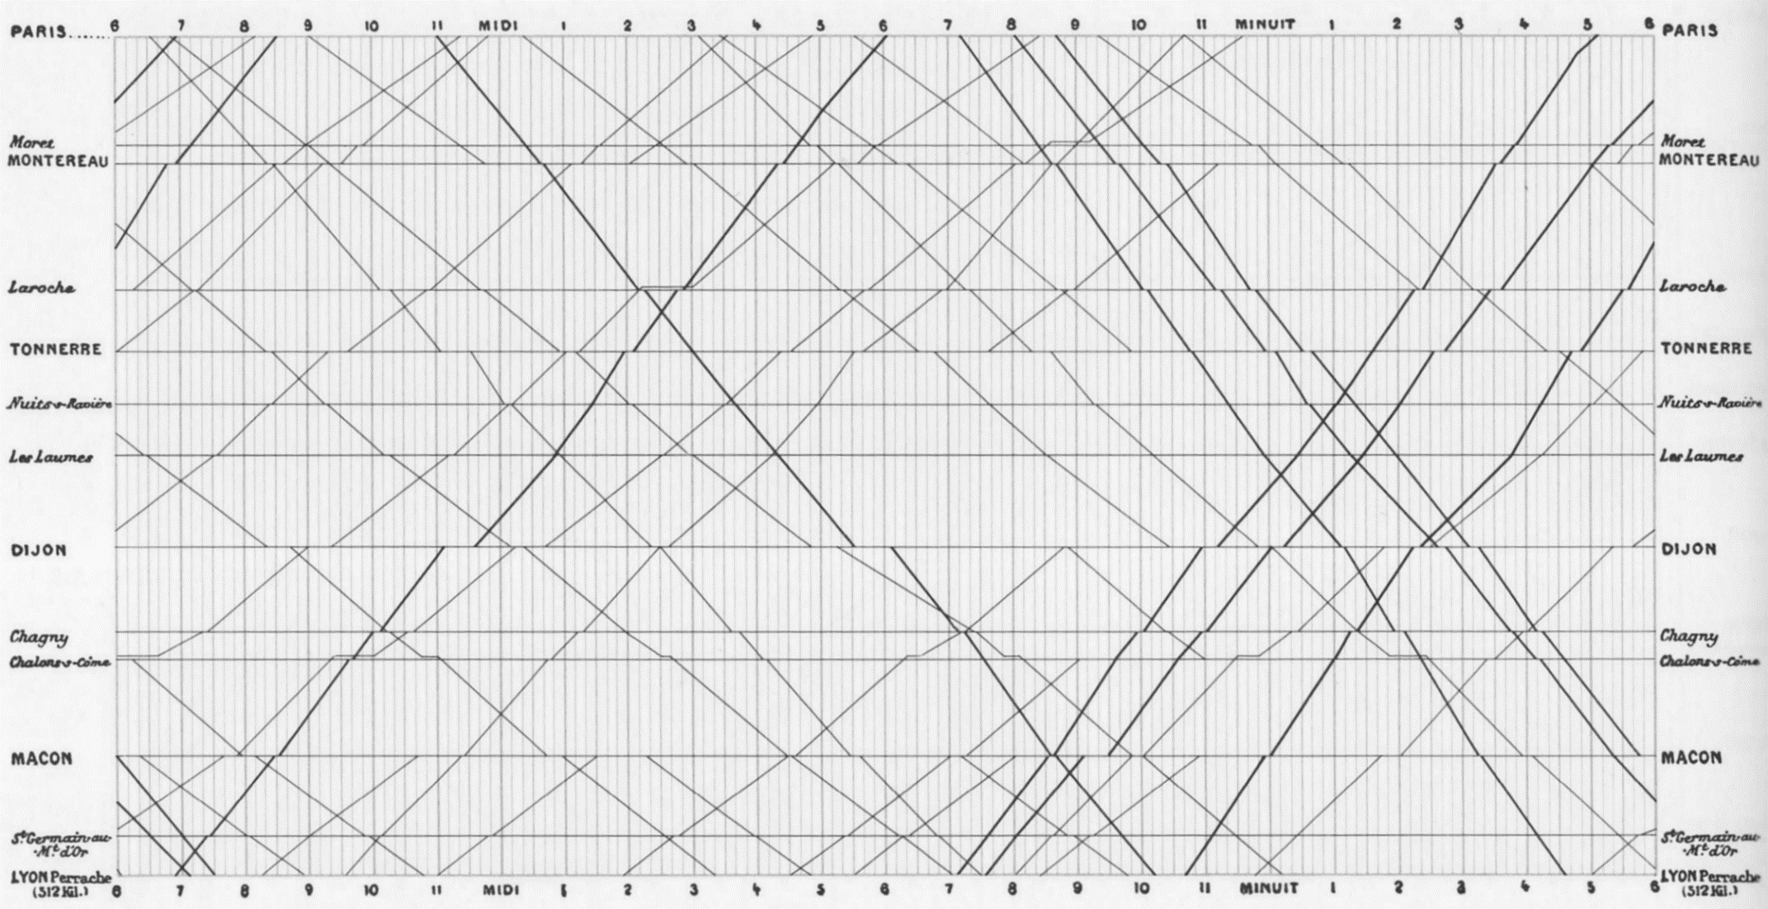
viz tank [a repository of data/info/knowledge visualisation solutions]
Train schedule
E.J. Marey (1885)
[dans] E.R Tufte, The visual display of quantitative information, Graphic Press, Cheshire 2001
J.Y. Blaise, I. Dudek 2021

Slide 2
viz tank [a repository of data/info/knowledge visualisation solutions]
24 heures
distances
Train schedule
E.J. Marey (1885)
gares
[dans] E.R Tufte, The visual display of quantitative information, Graphic Press, Cheshire 2001
J.Y. Blaise, I. Dudek 2021

Slide 3
viz tank [a repository of data/info/knowledge visualisation solutions]
départ
Train schedule
E.J. Marey (1885)
arrivée
[dans] E.R Tufte, The visual display of quantitative information, Graphic Press, Cheshire 2001
J.Y. Blaise, I. Dudek 2021

Slide 4
viz tank [a repository of data/info/knowledge visualisation solutions]
arrivée
Train schedule
E.J. Marey (1885)
départ
[dans] E.R Tufte, The visual display of quantitative information, Graphic Press, Cheshire 2001
J.Y. Blaise, I. Dudek 2021

Slide 5
viz tank [a repository of data/info/knowledge visualisation solutions]
angle = vitesse
Train schedule
E.J. Marey (1885)
[dans] E.R Tufte, The visual display of quantitative information, Graphic Press, Cheshire 2001
J.Y. Blaise, I. Dudek 2021

Slide 6
viz tank [a repository of data/info/knowledge visualisation solutions]
temps escale
Train schedule
E.J. Marey (1885)
[dans] E.R Tufte, The visual display of quantitative information, Graphic Press, Cheshire 2001
J.Y. Blaise, I. Dudek 2021

Slide 7
viz tank [a repository of data/info/knowledge visualisation solutions]
TGV
Train schedule
E.J. Marey (1885)
[dans] E.R Tufte, The visual display of quantitative information, Graphic Press, Cheshire 2001

Slide 8
viz tank [a repository of data/info/knowledge visualisation solutions]
Analyse de chaque train
Comparaisons train à train
Lecture de la “collection” de trains
Train schedule
E.J. Marey (1885)
Illustre la règle de Tufte : 1+1 = 3
horaires + distances =
horaires + distances + comparaison des vitesses
[dans] E.R Tufte, The visual display of quantitative information, Graphic Press, Cheshire 2001
J.Y. Blaise, I. Dudek 2021

Slide 9
viz tank [a repository of data/info/knowledge visualisation solutions]
2
3
2
3
Lecture de la collection (tous les trains) :
Train schedule
E.J. Marey (1885)
Le nombre d’escale ne justifie pas les différences de vitesse (train 2 : 5 arrêts, train 3 : 6 arrêts,
pourtant train 3 plus rapide que train 2)
[dans] E.R Tufte, The visual display of quantitative information, Graphic Press, Cheshire 2001
J.Y. Blaise, I. Dudek 2021

Slide 10
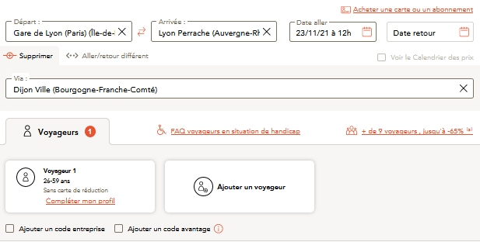
viz tank [a repository of data/info/knowledge visualisation solutions]
Comparaison avec un système de réservation en ligne actuel
Source : site oui.sncf, consulté le 23/11/2021
Etape 1: fixer départ / arrivée
Ici ajout étape à Dijon pour se rapprocher du trajet décrit dans l’horaire de train de J.Marey
> Impose un jour et une heure fixes, pas d’accès direct à une vue d’ensemble
J.Y. Blaise, I. Dudek 2021

Slide 11
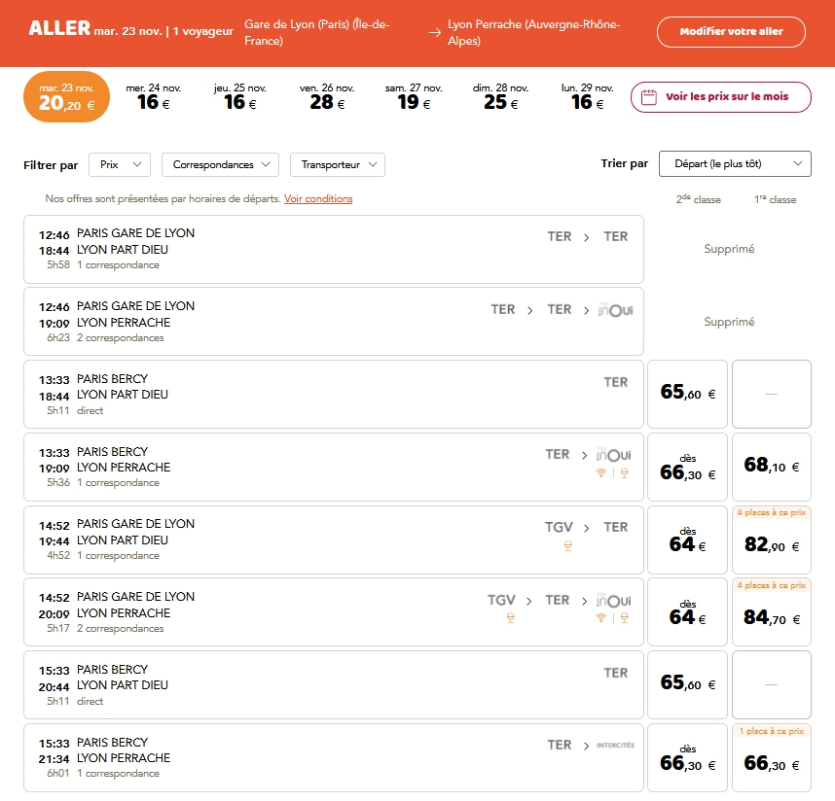
viz tank [a repository of data/info/knowledge visualisation solutions]
Comparaison avec un système de réservation en ligne actuel
Source : site oui.sncf, consulté le 23/11/2021
Etape 2: propositions affichée en retour de requête
Gares d’arrivée / départ ne correspondant pas à la demande
En réalité seuls 2 trains correspondent à la demande
>> surcharge d’information inutile
J.Y. Blaise, I. Dudek 2021

Slide 12
viz tank [a repository of data/info/knowledge visualisation solutions]
Comparaison avec un système de réservation en ligne actuel
Source : site oui.sncf, consulté le 23/11/2021
Etape 2: propositions affichée en retour de requête
2 trains supprimés, sans indication sur « pendant combien de temps ces horaires ne seront plus possibles »
J.Y. Blaise, I. Dudek 2021

Slide 13
viz tank [a repository of data/info/knowledge visualisation solutions]
Comparaison avec un système de réservation en ligne actuel
Source : site oui.sncf, consulté le 23/11/2021
Etape 2: propositions affichée en retour de requête
Durée: info en petit, pas visuelle (il faut décoder tous les chiffres, un après l’autre, pour voir quel est le train le plus rapide)
Nombre d’escales: se lit plus vite par la liste de types de train que par le chiffre
J.Y. Blaise, I. Dudek 2021

Slide 14
viz tank [a repository of data/info/knowledge visualisation solutions]
Comparaison avec un système de réservation en ligne actuel
Source : site oui.sncf, consulté le 23/11/2021
Etape 2: propositions affichée en retour de requête
Si le train est direct, comment peut-il s’arrêter à Dijon ??
J.Y. Blaise, I. Dudek 2021

Slide 15
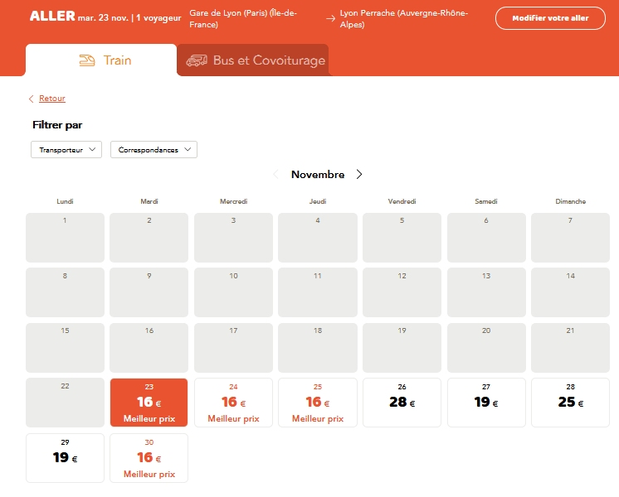
viz tank [a repository of data/info/knowledge visualisation solutions]
Comparaison avec un système de réservation en ligne actuel
Source : site oui.sncf, consulté le 23/11/2021
Etape 2: propositions affichée en retour de requête
Possibilité de chercher des données au-delà de la journée sélectionnée, mais sur un mois on ne voit que les prix alternatifs, pas les horaires alternatifs ni les horaires des trains proposés.
J.Y. Blaise, I. Dudek 2021

Slide 16
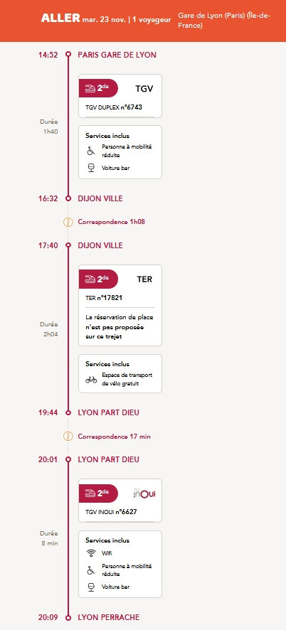
viz tank [a repository of data/info/knowledge visualisation solutions]
Comparaison avec un système de réservation en ligne actuel
Source : site oui.sncf, consulté le 23/11/2021
Etape 3: Un train a été sélectionné
Durées des trajets en petit, pas exprimées visuellement (lignes de même hauteur)
Durées des escales en petit, pas exprimées visuellement (espaces de même hauteur)
J.Y. Blaise, I. Dudek 2021

Slide 17
viz tank [a repository of data/info/knowledge visualisation solutions]
Comparaison avec un système de réservation en ligne actuel
Source : site oui.sncf, consulté le 23/11/2021
Etape 3: Un train a été sélectionné
Renseignement superflu, sauf si on a retrouvé pleine mobilité à Dijon pour la reperdre à Lyon Part-Dieu
Renseignement superflu, sauf si on achète un vélo vite fait à Dijon et qu’on le dépose à Lyon Part-Dieu
Trop d’infos (dont une bonne partie impertinentes), et pas les bonnes infos pour se faire une idée du champ des possibles en matière d’horaires
J.Y. Blaise, I. Dudek 2021

Slide 18
viz tank [a repository of data/info/knowledge visualisation solutions]
Quelques différences significatives
Langage majoritairement non verbal
Langage exclusivement verbal
Priorisation données Temps / espace
Pas de tri, de priorisation dans les données
Mapping visuel des données Temps / espace
Aucun encodage visuel (sauf couleur de fond des prix dans le calendrier mensuel)
Métaphore intuitive « pente » pour lire les vitesses relatives
Charge cognitive élevée – information à décoder par la lecture
Ensemble des données sur 24h
Données limitées à 8 trains
Espace visuel stable (pas de changement de repères visuels)
Espace visuel changeant à chaque interaction
J.Y. Blaise, I. Dudek 2021

